Slide 1

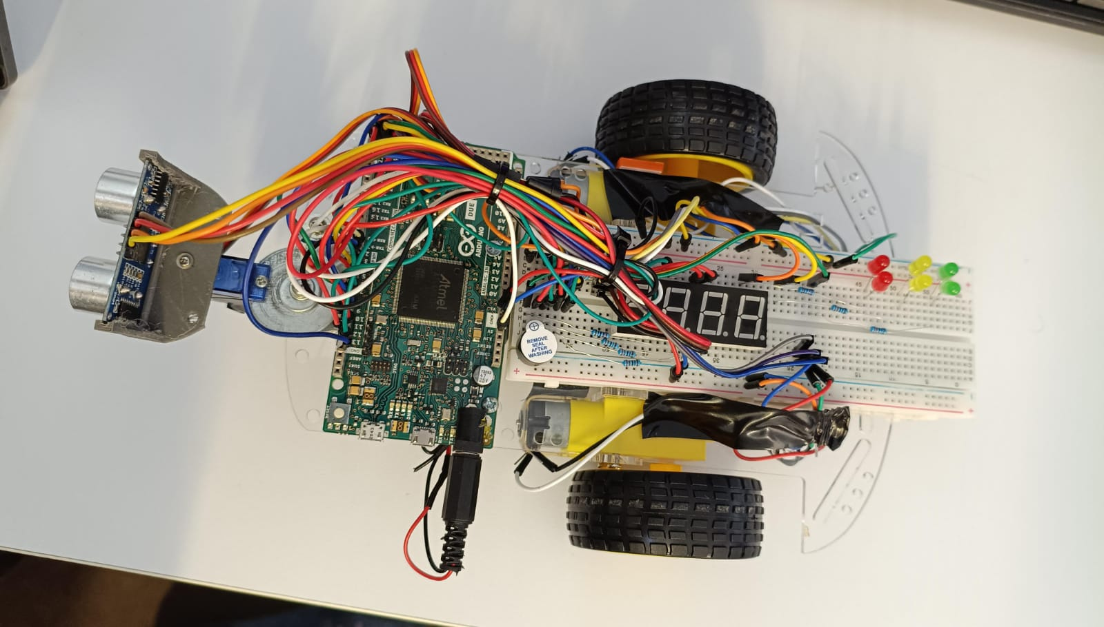
שם הפרויקט: רובוט מתמצא במרחב
מגישים: אביתר שפירא ת.ז. 314682758 עומר נחמני ת.ז. 208006627 ארז טהורי שמע ת.ז. 314920034
תמונה של הרובוט

Slide 2
תיאור ותכונות המוצר:
רובוט על גלגלים שנוסע וסורק את הסביבה, מזהה לפי חיישן סונאר את המרחק מעצמים ויודע להימנע מלהתנגש בהם.

Slide 3
תיאור ותכונות המוצר:
המרחק מהעצם הקרוב מוצג בס"מ. כאשר המרחק קטן מ30 ס"מ, נורה אדומה תידלק והבאזר יצפצף. הרובוט ישנה את כיוונו וימשיך להתקדם.

Slide 4
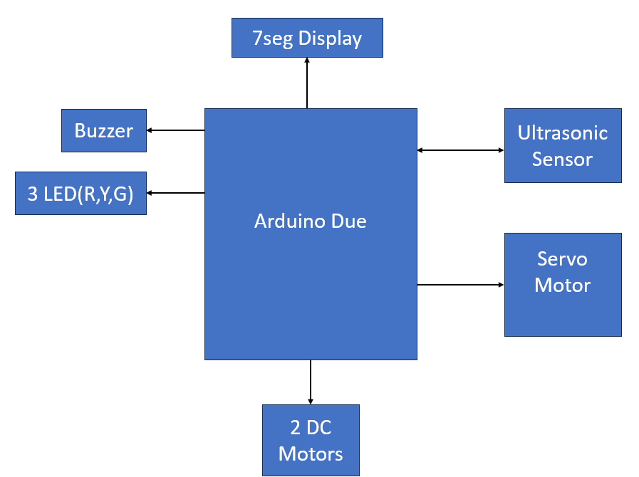
דיאגרמת בלוקים:

Slide 5
תיאור פסיקה:
הפסיקה מתעוררת כשמרחק הרובוט מהעצם קטן מ30 ס"מ(לד אדום נדלק).
הפסיקה מסובבת את הרובוט ימינה/שמאלה בהתאם למיקום המכשול. הפסיקה מודדת את זמן הפולס שמקבלים מהאולטרסוניק.

Slide 6
3 בעיות שנתקלנו בהן ואיך פתרנו:
בעיה:7seg מציג מספרים מרצדים. פתרון: הגברנו את קצב הרענון של הצגת הספרות.
בעיה:בטריה של 3.7(V) לא הספיקה לכל המערכת. פתרון: שדרגנו את הבטריה ל9(V) והגלגלים הסתובבו בקצב טוב.
בעיה: המנועים הסתובבו לאט מדי. פתרון: החלפנו ממנועי צעד למנועי DC.

Slide 7
סרטון הדגמה
לינק: סרטון

